Slide 1
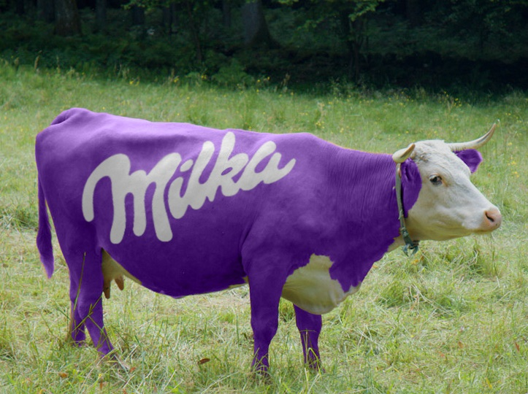
STOČARSTVO I RIBARSTVO

Slide 2
STOČARSTVO
stočarstvo je poljoprivredna djelatnost koja se bavi uzgojem i iskorištavanjem domaćih životinja (stoke)
glavne grane stočarstva: govedarstvo, ovčarstvo, svinjogojstvo i peradarstvo
domaće se životinje koriste za dobivanje prehrambenih proizvoda (mesa, mlijeka, jaja, masti, meda) i sirovina za prerađivačku industriju (koža, vuna, dlaka, vosak…)
stoka daje stajsko gnojivo – sušeno može poslužiti kao ogrjev ili kao građevni materijal
životinje kao radna snaga (konji, magarci, krave, jakovi)
oko 1,3 mlrd. stanovnika na Zemlji se bavi stočarstvom – u poljoprivrednom BDP-u sudjeluje s 40%, a u ukupnom svjetskom BDP-u s 1,5%
stočarstvo je glavna poljoprivredna grana u razvijenim državama
stočarstvo koristi oko 70% poljoprivrednog zemljišta i veliki je onečišćivač Zemljine površine
ubrzano raste proizvodnja svinja i peradi

Slide 3
VRSTE STOČARSKE PROIZVODNJE
dvije osnovne vrste stočarske proizvodnje:
specijalizirani posjedi s malim dijelom ratarske proizvodnje – razvijene zemlje
posjedi s miješanim udjelom stočarske i ratarske proizvodnje – ostatak svijeta
GRANE STOČARSTVA (prema vrsti stoke)
govedarstvo – važna za proizvodnju mesa, mlijeka i radne stoke
divlje govedo prvi put je pripitomljeno u Indiji ili središnjoj Aziji prije 8000 god.
vodeći izvoznici goveda su Francuska, Njemačka i Nizozemska; a najviše goveda imaju Indija i Brazil
ovčarstvo – ovca je pripitomljena u središnjoj Aziji prije 8000 god.
prednost ovčarstva što se ovce mogu uzgajati na područjima koja su nepovoljna za govedarstvo
najveći broj ovaca ima Kina, a najveći izvoznici (mesa i vune) su zemlje južne polutke – JAR, Australija, Novi Zeland, Brazil i Urugvaj

Slide 4
GRANE STOČARSTVA (prema vrsti stoke)
koze – mogu se uzgajati u nepovoljnijim uvjetima nego ostala stoka – na strmim terenima i na područjima s malo padalina i s vrlo oskudnom vegetacijom
koza je najviše u siromašnim krajevima i klimatski nepovoljnim područjima Azije i Afrike
svinje – prednost svinjogojstva je relativno brz povrat uloženog kapitala
najviše ih se uzgaja u Kini, SAD-u i Europi
peradarstvo – donosi najbolji povrat novca na uložena sredstva za ishranu
na zapadu se perad uzgaja industrijski za meso i jaja
pčelarstvo – prisutno svugdje gdje ima livada
koriste se za dobivanje meda, voska, pčelinjeg otrova (kao lijek) te za oprašivanje biljaka
meda najviše proizvode Kina, Argentina, SAD i Ukrajina

Slide 5
PROIZVODNJA I POTROŠNJA MESA I MLIJEKA
proizvodnja mesa i mlijeka iz godine u godinu raste
najveći proizvođači: EU, Kina i SAD
potrošnja mesa u siromašnim zemljama raste – 1980. – 14 kg/god; 2015. – 32 kg/god
godišnji prosjek za svijet – 40 kg/god po stanovniku
najviše troši Luxemburg – 149 kg/god po stanovniku
Hrvatska – 50 kg/god po stanovniku

Slide 6
RIBARSTVO
ribarstvo je poljoprivredna grana koja se bavi uzgojem i ulovom riba i drugih vodenih organizama
morsko i slatkovodno ribarstvo
akvakultura – umjetni uzgoj vodenih organizama – u posljednje vrijeme sve važnija
ribolov – prevladava morska riba (90% ulova)
akvakultura – prevladava slatkovodna riba (60% uzgoja)
najveći proizvođači ribljih proizvoda: Kina, SAD i Peru
najveći uvoznici: SAD i Japan
glavna ribolovna područja: zapadni, sjeverozapadni i jugoistočni dio Tihog oceana te sjeveroistočni Atlantik

